Slide 2
Решение задач по теме «Векторы и действия над ними»
Применение векторов при решении задач практического применения
Федотова Елена Александровна
ГБОУ СОШ №1372 г. Москва
237-252-008

Slide 3
Цель урока:
выявить связи геометрии с различными областями человеческих знаний (в частности, на примере решения задач с практическим применением); систематизировать и расширить знания учащихся о векторах, развить навыки использования векторов в математике и ее приложениях,
активизировать познавательную деятельность учащихся, поддержать интерес к предмету;
воспитывать уважение друг к другу, взаимопонимание, уверенность в себе.

Slide 4
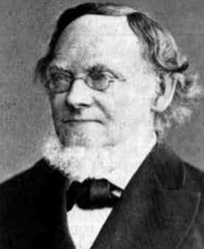
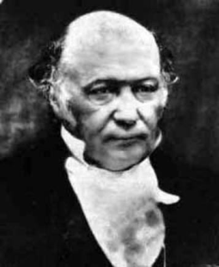
Понятие вектора появилось в XIX веке в работах
Герман Гюнтер Грассман 1809 —1877.
Уильям Роуан Гамильтон
4.08.1806 — 02.09.1865

Slide 5


Slide 6



Проверка владения понятийным аппаратом
$\vec{a}$= $\vec{b}$, если $\vec{a}$↑↑ $\vec{b}$ и … ,
$\vec{АВ}$ + $…$ = $\vec{АМ}$,
$\vec{АВ}−$ $\vec{СВ}$ = $…$
(α + β) $\vec{a}$ = … ,
γ ( … ) = γ$\vec{a}$ + γ$\vec{b}$ ,
если АС – основание треугольника АВС,
К – середина АВ,
Р – середина ВС, то $\vec{РК}=…\vec{АС}$
$\vec{a}$= $\vec{b}$, если $\vec{a}$↑↑ $\vec{b}$ и $\vec{a}|$= $\vec{|b}$|
$\vec{АВ}$ + $\vec{ВМ}$= $\vec{АМ}$,
$\vec{АВ}−$ $\vec{СВ}$ = $\vec{АС}$
(α + β) $\vec{a}$ = α$\vec{a}$ + β$\vec{a}$
γ ($\vec{a}$ + $\vec{b}$) = γ$\vec{a}$ + γ$\vec{b}$ ,
если АС – основание треугольника АВС,
К – середина АВ,
Р – середина ВС, то $\vec{РК}=−\frac{1}{2}\vec{АС}$

Slide 7
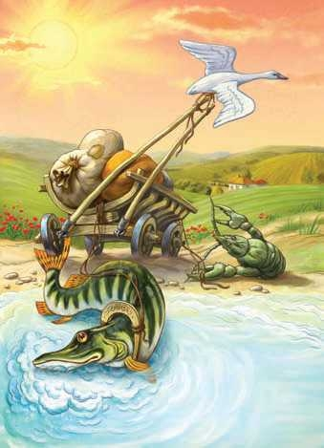
Дело Басни
Однажды Лебедь, Рак да Щука
Везти с поклажей воз взялись,
И вместе трое все в него впряглись;
Из кожи лезут вон, а возу всё нет ходу!
Поклажа бы для них казалась и легка:
Да Лебедь рвётся в облака,
Рак пятится назад,
а Щука тянет в воду.
Кто виноват из них,
Кто прав, - судить не нам;
Да только воз и ныне там.

Slide 8
Дело Басни

Slide 9
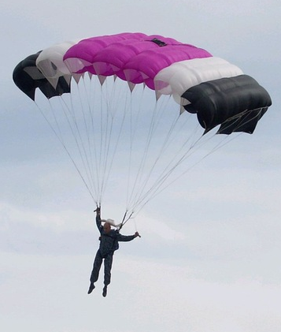

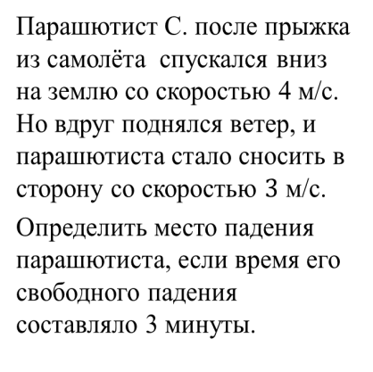
Дело об исчезнувшем парашютисте.
Парашютист С. после прыжка из самолёта спускался вниз на землю со скоростью 4 м/с. Но вдруг поднялся ветер, и парашютиста стало сносить в сторону со скоростью $3$ м/с.
Определить место падения парашютиста, если время его свободного падения составляло 3 минуты.
vв
v
vг

Slide 10
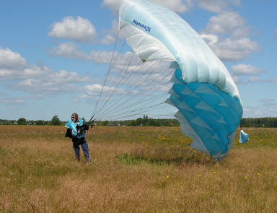
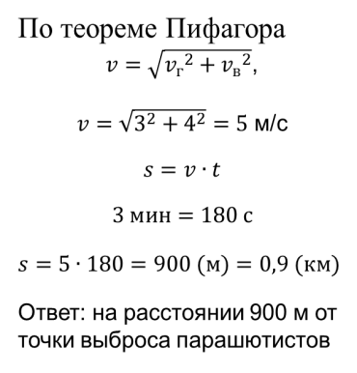

Дело об исчезнувшем парашютисте.
По теореме Пифагора
$v=\sqrt{{v_{г}}^{2}+{v_{в}}^{2}}$,
$v=\sqrt{3^{2}+4^{2}}=5$ м/с
$$s=v∙t$$
$$3 мин=180 с$$
$s=5∙180=900 (м)$ $=0,9 (км)$
Ответ: на расстоянии 900 м от
точки выброса парашютистов
Парашютист С. после прыжка из самолёта спускался вниз на землю со скоростью 4 м/с. Но вдруг поднялся ветер, и парашютиста стало сносить в сторону со скоростью $3$ м/с. Определить место падения парашютиста, если время его свободного падения составляло 3 минуты.

Slide 11
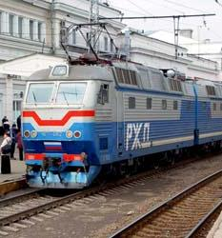
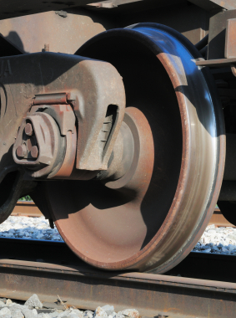
Дело о колесах
К нам поступило дело гражданина К., который обвиняет министерство транспорта железных дорог, в том, колёса их поездов вращаются неравномерно, т.е. есть точки на колёсах которые перемещаются не вперёд, а назад.

Slide 12



Дело о колесах
vпост
vпост
Любая точка колеса:
vвр
$$\vec{v}={\vec{v}}_{вр}+{\vec{v}}_{пост}$$
Верхняя точка:
$${\vec{v}}_{вр}↑↑{\vec{v}}_{пост}$$
Нижняя точка:
$${\vec{v}}_{вр}↑↓{\vec{v}}_{пост}$$
vвр

Slide 13
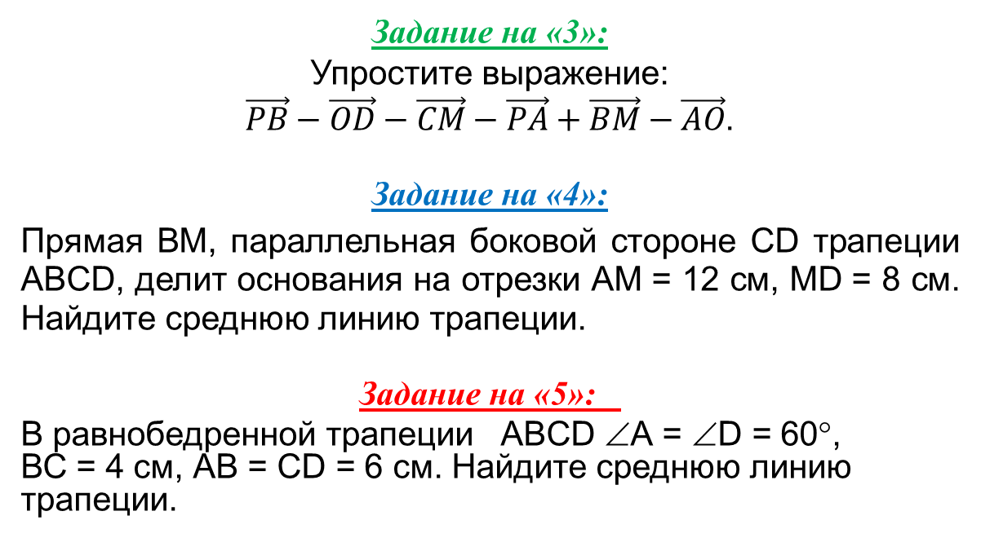
Самостоятельное дело
Задание на «3»:
Упростите выражение:
$\vec{PB}−\vec{OD}−\vec{CM}−\vec{PA}+\vec{BM}−\vec{AO}$.
Задание на «4»:
Прямая ВМ, параллельная боковой стороне CD трапеции ABCD, делит основания на отрезки АМ = 12 см, МD = 8 см. Найдите среднюю линию трапеции.
Задание на «5»:
В равнобедренной трапеции ABCD ∠А = ∠D = 60°, ВС = 4 см, АВ = CD = 6 см. Найдите среднюю линию трапеции.

Slide 14
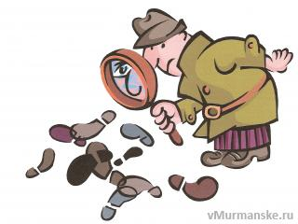
Домашнее задание
Придумать и оформить задачу на векторы с практическим применением.
Решить задачу №806, стр. 215

Slide 15

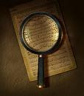
Итоги урока
ЗНАНИЕ

Slide 16
Спасибо за урок!

Slide 17
Используемые источники:
http://www.sprinter.ru/pic/big/124a22f82de9d02ea29931d46258c696.jpg
http://images.yandex.ru/yandsearch?p=6&text=детектив&img_url=cdn.blogosfere.it%2Fnuvoleparlanti%2
http://static.vmurmanske.ru/serverdata/news_info/2011/05/26/885152/imgFull.jpg
http://warrensburg.k12.mo.us/iadventure/4320summer10/lhisken/detective.gif
http://ic.pics.livejournal.com/artem34/20103659/3934/3934_original.jpg
http://www.uralinform.ru/content/images/arm/mid_ambilight/para.jpeg
http://img-fotki.yandex.ru/get/5003/135607297.1/0_89b42_1e743199_XL
http://www.steelinterstate.org/sites/default/files/train_wheel_1_0.jpg

